Slide 1
Agente de cumplimiento PIMS
Entregable 1: skill con RAG y asistente para verificar evidencias de ISO/IEC 27701:2025
Auditoría de Sistemas · Grupo 6
Notes:
Presentamos el avance del TIF: el primer entregable. Un skill que recupera por RAG las evidencias relevantes para cada requisito del PIMS y un asistente que las lee y decide citando el texto.

Slide 2



Tarea 1 · De prompt a skill
Revisar evidencias contra la ISO 27701 con un prompt suelto no escala ni se puede auditar
Sin checklist fijo
«Aquí tienes nuestras políticas, procedimientos y contratos. ¿Cumplimos con la ISO 27701? Dime qué nos falta.»
El modelo decide de memoria qué requisitos existen: cada ejecución compara contra algo distinto.
El corpus no cabe
Decenas de documentos completos en cada consulta: caro y lento, y se pierde lo importante.
Veredicto no verificable
«Cumple» sin citar qué frase lo respalda: un auditor externo no puede comprobarlo.
El prompt de partida
2
Notes:
Tres problemas del prompt suelto: no fija el checklist, no escala con muchos documentos y no deja evidencia verificable. El RAG ataca el segundo; el checklist fijo y la cita obligatoria atacan el primero y el tercero.

Slide 3


Qué contiene el entregable 1
Las tres tareas del enunciado y su resultado: un skill funcional especializado
TAREA 1
TAREA 2
TAREA 3
De prompt a skill
Creación de skill
Construcción de asistente
El prompt suelto se descompone en recuperación determinista (RAG) + lectura y juicio del modelo, citando el texto.
verificador-cumplimiento-pims: activación, estructura (requisitos, scripts, plantilla, conocimiento) y 9 pasos.
AuditorPIMS: identidad, 9 instrucciones y conocimiento. Usa el skill, lee y decide.
Diseño de agente, orquestación y proyecto agéntico corresponden al siguiente entregable y no se incluyen aquí.
3
Notes:
El enunciado pide tres tareas para este entregable: de prompt a skill, creación de skill y construcción de asistente. El RAG está en el centro: el skill lo implementa y el asistente lo usa. El diseño de agente y la orquestación son del siguiente entregable.

Slide 4




Cómo funciona el RAG
Recuperar primero, generar después: el modelo solo lee lo relevante para cada requisito
›
›
›
›
Corpus
Indexar
Recuperar
Leer y decidir
Matriz y tablero
11 documentos reales, sin etiquetar
Párrafos → 29 fragmentos
TF-IDF + coseno por requisito
El modelo cita el texto
Hallazgos + semáforo
Scripts deterministas indexar, recuperar, formatear. Solo librería estándar de Python.
Juicio del modelo leer y decidir, citando el fragmento.
4
Notes:
Cinco pasos. Los scripts hacen lo mecánico y reproducible: indexar, recuperar y dar formato. La decisión de si un requisito está cubierto la toma el modelo leyendo el texto recuperado, y siempre cita el fragmento para que se pueda verificar.

Slide 5
Paso 1 · Indexar el corpus
Cada párrafo de cada documento se vuelve un fragmento recuperable
11
Entrada (CSV)
id_documento, tipo, fecha_documento, responsable, ubicacion, contenido
documentos de la institución: políticas, RAT, contratos, capacitación, incidentes…
Fragmento DOC-06-03 · contrato
«El contrato no incluye una cláusula específica de confidencialidad ni de protección de datos personales para el personal del proveedor que tenga acceso a la información institucional; tampoco define el tratamiento en caso de subcontratación.»
29
fragmentos indexados, cada uno con su chunk_id (p. ej. DOC-06-03)
5
Notes:
El corpus no viene clasificado contra la norma: nadie dice qué documento cubre qué requisito. Indexar es partir cada documento en párrafos. Este fragmento del contrato es el que después revela un hueco.

Slide 6
Paso 2 · Recuperar por requisito
TF-IDF y similitud coseno implementados a mano, sin embeddings ni librerías externas
Consulta
nombre + descripción + evidencia esperada de cada requisito (requisitos.json)
Puntaje
coseno entre el vector TF-IDF de la consulta y el de cada fragmento
Resultado
hasta 4 documentos con puntaje ≥ 0,08, cada uno con todos sus párrafos
6
Notes:
Para cada uno de los 15 requisitos se arma una consulta y se puntúa cada fragmento. En REQ-05 la política de privacidad sale primera con 0,41. Recuperar no decide nada: solo acerca los documentos candidatos.

Slide 7
Dos problemas reales que corregimos
Encontrados al probar el RAG con la demo, no en teoría
Chunks sueltos perdían el hueco
TF-IDF no entiende sinónimos
Problema El párrafo «el contrato no incluye cláusula de confidencialidad» comparte menos palabras con la consulta que la introducción del contrato y quedaba fuera del top-3.
Problema «Consentimiento del titular» y «autorización expresa del usuario» no comparten ni una palabra.
Solución Recuperar por documento completo: se rankea por el mejor fragmento y se entregan todos sus párrafos.
Solución Expansión de consulta con ~16 grupos de sinónimos del dominio, solo en la consulta. Se desactiva con --sin-sinonimos.
7
Notes:
Primer problema: al recuperar fragmentos sueltos se perdía justo la frase que muestra el hueco. Lo resolvimos recuperando documentos completos. Segundo: TF-IDF compara palabras, no significado; lo mitigamos expandiendo la consulta con un glosario del dominio.

Slide 8
Paso 3 · El modelo lee y decide
No confía en el nombre del documento: lee el contenido y cita la frase
REQ-12 · Cláusulas de protección de datos con encargados
CUBIERTO
El texto demuestra que el requisito se cumple: aprobado, vigente y específico.
El contrato con el proveedor de nube está vigente y define niveles de servicio, pero el propio contrato indica que no incluye cláusula de confidencialidad ni de protección de datos personales, ni trata la subcontratación.
PARCIAL
Hay evidencia, pero el propio texto revela un hueco.
SIN EVIDENCIA
PARCIAL
Cita: DOC-06-01, DOC-06-03
Nada de lo recuperado trata realmente el requisito.
8
Notes:
Aquí está la parte generativa del RAG. El modelo recibe los fragmentos recuperados y decide. Un chequeo por nombre diría que hay contrato con el proveedor y lo daría por cubierto; al leerlo, el propio contrato dice que no tiene cláusula de confidencialidad. Esta decisión no es determinista a propósito, por eso siempre cita el chunk_id.

Slide 9
Resultado sobre la demo
15 requisitos evaluados · 8 hallazgos · 2 documentos sin relación con privacidad
Requisito | Lo que revela el propio texto
REQ-03 RAT | Reconoce que no incluye los convenios de 2026
REQ-05 ARCO | Declara los derechos pero no el procedimiento
REQ-07 Autenticación | Contraseña robusta, sin multifactor
REQ-11 Capacitación | No cubre protección de datos
REQ-12 Encargados | Contrato sin cláusula de confidencialidad
REQ-02, 08, 13 | Sin evidencia: PIA, análisis de accesos, auditoría interna
9
Notes:
7 cubiertos, 5 parciales y 3 sin evidencia. Los parciales son huecos sembrados dentro de documentos reales, no documentos ausentes; por eso solo se detectan leyendo el contenido. Además, 2 documentos (teletrabajo y satisfacción del cliente) no se citan en ningún requisito: el asistente reconoce que no tratan privacidad.

Slide 10
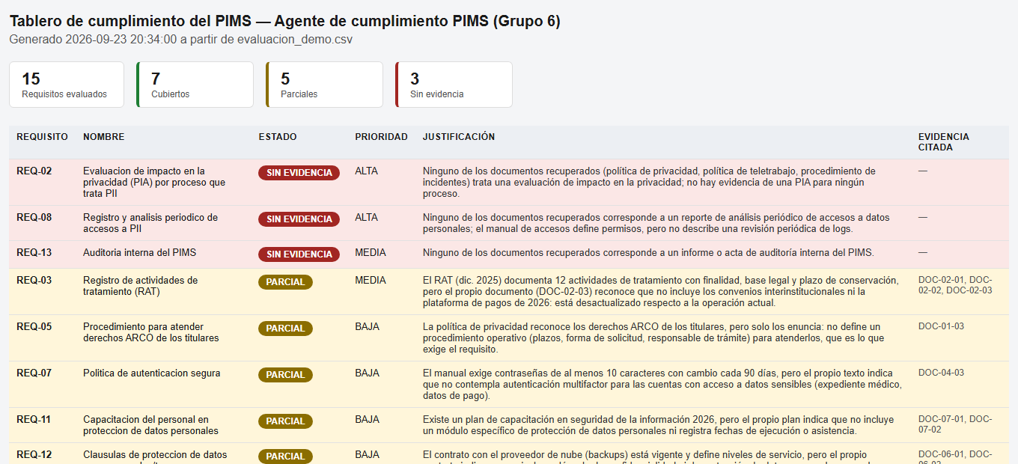
Tablero con semáforo
HTML generado con solo librería estándar; se sirve como app web local
Reproducir la demo
cd entregable-1
.\demo.ps1
python servir_tablero.py
--carpeta demo/salida
Cada fila enlaza al hallazgo_<REQ>.md con formato ISO 19011: criterio, evidencia, hallazgo y seguimiento.
10
Notes:
Mostrar la demo en vivo si hay tiempo: demo.ps1 regenera todo el pipeline y el tablero. Si no, esta captura es el resultado real.

Slide 11
Límites que conocemos
Los decimos antes de que nos los pregunten
TF-IDF compara palabras, no significado
Márgenes estrechos en la recuperación
El glosario lo mitiga, no lo elimina. Si un requisito crítico queda sin evidencia, se revisa el corpus a mano.
En REQ-12 el contrato (0,214) queda 4.º de 4, detrás de un reporte de satisfacción irrelevante (0,223). Con top-3 se habría perdido.
La lectura no es determinista
La decisión final no es de la herramienta
Dos lecturas pueden diferir en casos límite: por eso cada veredicto cita el chunk_id y se puede revisar.
Si el PIMS está listo para certificar lo deciden el DPO y la auditoría interna.
11
Notes:
Somos explícitos con las limitaciones. El caso REQ-12 muestra que el RAG léxico puede quedar al límite; por eso recuperamos 4 documentos y no solo el mejor.

Slide 12

Tarea 3 · Asistente AuditorPIMS
Es quien usa el skill: el skill indexa, recupera y da formato; el asistente lee y decide
Identidad
Apoya al Oficial de Protección de Datos de una institución educativa. Especialidad: verificar cumplimiento leyendo evidencia real. Tono: hecho, cita, norma, recomendación.
Instrucciones (9)
Recuperar por RAG; leer y decidir citando el texto; presentar por prioridad; releer antes de cambiar un veredicto; minimización; no decidir la certificación.
Conocimiento
No va en el prompt: conocimiento/iso27701.md, requisitos.json y la plantilla de hallazgo, que lee cuando los necesita.
12
Notes:
El asistente AuditorPIMS está definido en .claude/agents/auditor-cumplimiento-pims.md. Identidad: a quién sirve y cómo habla. Nueve instrucciones que fijan su comportamiento: la más importante es leer el contenido y citar, no fiarse del nombre del documento. El conocimiento está en archivos aparte para mantener el prompt corto.

Slide 13
Dónde trabaja el asistente
Fases de la auditoría (ISO 19011 / PDCA de 27701): el asistente no sustituye la auditoría formal
1
2
3
4
5
6
Planificación
Recolección
Recuperación y lectura
Hallazgos
Plan de tratamiento
Seguimiento y cierre
DPO + auditor
Dueños de proceso
Auditor/analista
Auditor
DPO + áreas
DPO + auditor
Explica el checklist y propone ajustes en copia
Recibe el corpus tal cual
Ejecuta el skill y lee, citando el texto
Presenta los hallazgos priorizados con su cita
Sugiere plazos 30/60/90; no decide
Relee el documento corregido antes de cerrar
En ámbar, las fases donde actúa el skill con RAG. Las decisiones de fondo (tratamiento, cierre y validación de cada lectura) quedan en manos del DPO.
13
Notes:
Este es el proceso de auditoría descrito en 03-construccion-de-asistente.md. El asistente ocupa la fase de recuperación y lectura y prepara los hallazgos; en las demás fases apoya, pero no decide por la organización.

Slide 14
En resumen
El RAG recupera, para cada requisito, solo los documentos relevantes, con TF-IDF implementado a mano.
El modelo lee ese contenido y decide citando la frase exacta: así encontramos 5 huecos dentro de documentos que parecían completos.
El asistente AuditorPIMS usa el skill, prioriza los hallazgos y deja la decisión final al DPO.
¿Preguntas?
Notes:
Cerrar con las tres ideas y abrir preguntas. Preguntas probables: por qué no usar embeddings (el curso pide solo librería estándar; el glosario mitiga los sinónimos), por qué no es determinista (juzgar la suficiencia es un juicio; lo compensa la cita) y qué pasa con documentos en PDF (paso 1 del skill: se extrae el texto y se arma el CSV).

